Slide 1
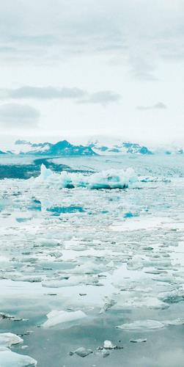
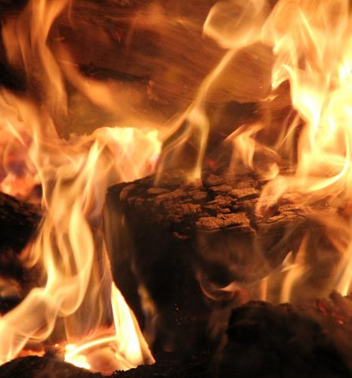
第三章 物态变化
第3节 液化和汽化

Slide 2
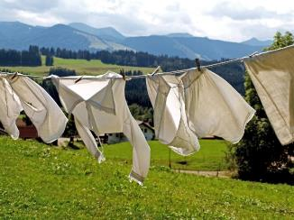
课堂导入
晒在太阳下的湿衣服一会儿就干了，衣服上的水到哪里去了？

Slide 3
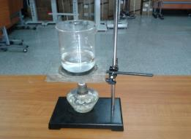
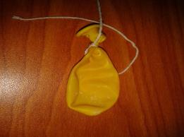
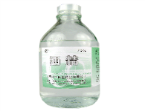
做一做
在气球中滴入几滴酒精；将袋挤瘪，排尽空气后用绳把口扎紧。

Slide 4
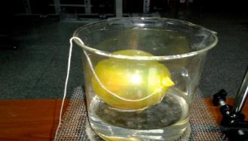
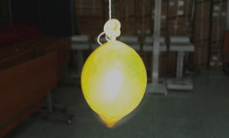
做一做
气球膨胀
气球收缩
从热水中拿出气球
过一会儿又有什么变化？
然后放入80℃以上的热水中
你会看到什么变化？

Slide 5
学习目标
1.知道什么是汽化、液化。理解液化是汽化的逆过程。(重难点)
2.了解沸腾现象，知道什么是沸点。
3.知道蒸发可以致冷。
4.知道影响蒸发快慢的因素。

Slide 6

课堂活动
一般气体是看不见、摸不到的
汽化
气态
液态
液化
汽化：物质从液态变为气态的过程。
液化：物质从气态变为液态的过程。

Slide 7
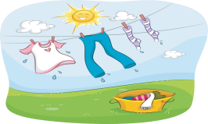
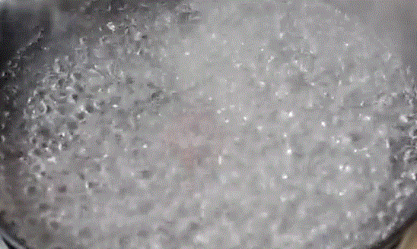
课堂活动
在这两种情况下，水在物态变化上有什么相同点？有什么不同点？
都是汽化现象，水变成水蒸气。
两种方式：沸腾和蒸发。

Slide 8
一、沸腾
探究水的沸腾
  你认真观察过水的沸腾吗？
  水在沸腾时有什么特征？
  水沸腾后如果继续加热，温度是不是会越来越高？

Slide 9
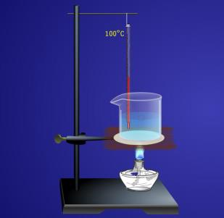
一、沸腾
1．实验目的：
观察沸腾前后水中气泡的变化情况和温度的变化规律。
2．实验器材：
铁架台、酒精灯、石棉网、温度计、装有适量水的烧杯和杯盖等。

Slide 10
一、沸腾
3．观察现象并记录在表格中
注意观察沸腾前和沸腾时气泡产生的部位以及运动过程中大小的变化，观察水温度的变化，并做好记录。（从93 ℃开始计时）

Slide 11
一、沸腾
分析数据
时间/min | 0 | 1 | 2 | 3 | 4 | 5 | 6 | 7 | 8 | 9
温度/℃ | 93 | 94 | 95 | 96 | 97 | 98 | 99 | 100 | 100 | 100
温度/℃
100
99
98
97
96
95
94
93
时间/min
0 1 2 3 4 5 6 7 8 9

Slide 12
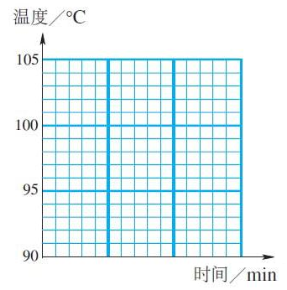
一、沸腾
4．分析数据和图像
沸腾前，水吸热温度升高。沸腾过程中，水吸热温度保持不变。

Slide 13
一、沸腾
5．得出结论
液体沸腾时不断地吸热，但温度保持不变。我们把液体沸腾时的温度叫做液体的沸点。。
沸腾的两个条件：
  a．达到沸点 b．不断地吸热

Slide 14
一、沸腾
几种液体的沸点/ºC （在标准大气压下）
液态铁
2750
甲苯
111
液态氧
-183
液态铅
1740
水
100
液态氮
-196
水银
357
酒精
78
液态氢
-253
亚麻仁油
287
液态氨
-33.4
液态氦
-268.9

Slide 15
一、沸腾
想一想：我们是如何让衣服变干的？
湿校服如何让它干得快些？
?

Slide 16
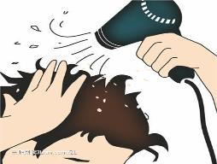
二、蒸发
1.夏天晒衣服和冬天晒衣服，哪个时候衣服干得快？
2.吹风机、干手器吹热风比吹冷风哪种干得快？
结论：
液体温度越高，液体蒸发得越快。

Slide 17
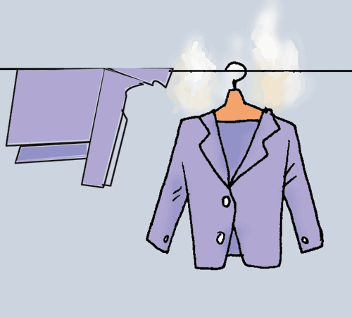
二、蒸发
3.晒衣服的时候，展开的衣服比团着的哪个干得快？
结论：液体的表面积越大，蒸发得越快。

Slide 18
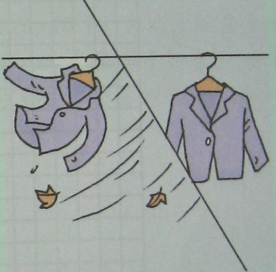
二、蒸发
4.湿衣服挂在通风处和不通风处哪个干得快？
结论：
液体表面上的空气流动快，液体蒸发得越快。

Slide 19
二、蒸发
影响蒸发快慢的因素？
1.液体的温度高低
2.液体表面积的大小
3.液体表面的空气流动速度

Slide 20
思考
1.水在零摄氏度时会不会蒸发？
蒸发在任何温度下都能进行
2.酒精擦在手上，手为什么会感觉到冷？
酒精蒸发，需要吸收热量

Slide 21
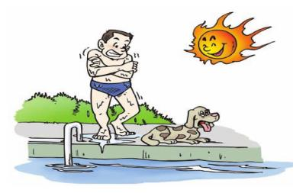
实验表明：
液体在蒸发过程中吸热，致使液体和它依附的物体温度下降--蒸发制冷。

Slide 22
小结
比较蒸发、沸腾的异同点
汽化方式 异同点
 | 发生部位
 | 温度条件
 | 剧烈程度
蒸发
沸腾
相同点
均是汽化 并且都要吸热
不 同 点
液体表面
液体表面和内部
在任何温度
在一定温度
缓慢
剧烈

Slide 23
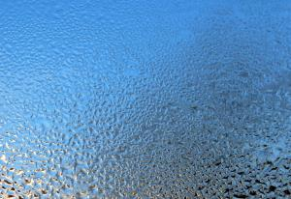
三、液化
液化：物质从气态变为液态的过程。
你见过早晨窗玻璃上因出现一层水雾而变得模糊的现象吗？（里边还是外边？）

Slide 24
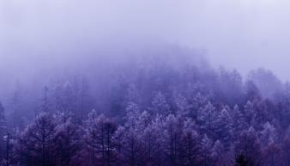
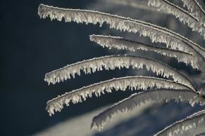
三、液化
使气体液化的第一种方法－－降低温度。
自然界中露水的形成、雾的形成都是因为气温下降使水蒸气遇冷液化形成的。

Slide 25
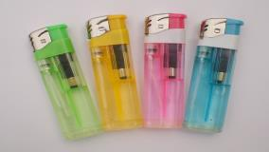
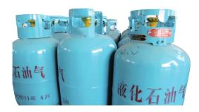
三、液化
使气体液化的另一种方法：压缩体积。
日常生活中的应用：气体经压缩便于运输、贮存和使用。
气体打火机
液化石油气

Slide 26

小结
液化的两种方式：
降低温度
压缩气体体积
气体液化后体积缩小，便于储存和运输。
液化放热

Slide 27
课堂小结
概念
发生条件
蒸发
特点
影响因素
汽化
概念
发生条件
沸腾
汽化和液化
特点
汽化过程吸热
物质从液态变成气态的过程
方法
液化
生活现象
物质从气态变成液态的过程
液化过程放热

Slide 28
课堂练习
1.水壶中的水沸腾后，仍放在火炉上加热，水壶中水的温度将（ ）
Ａ.升高 Ｂ.不变
Ｃ.忽高忽低 Ｄ.降低
B

Slide 29
课堂练习
2.下表列出了标准大气压下3种气体的沸点。现把这3种气体的混合气体通过液化后再逐渐提高温度的方法分离出来，则先后得到的气体的顺序是（ ）
A、氧、氢、氮 B、氢、氧、氮
C、氢、氮、氧 D、氧、氮、氢
C
物质 | 氧 | 氢 | 氮
沸点 | －183 | －253 | －196

Slide 30
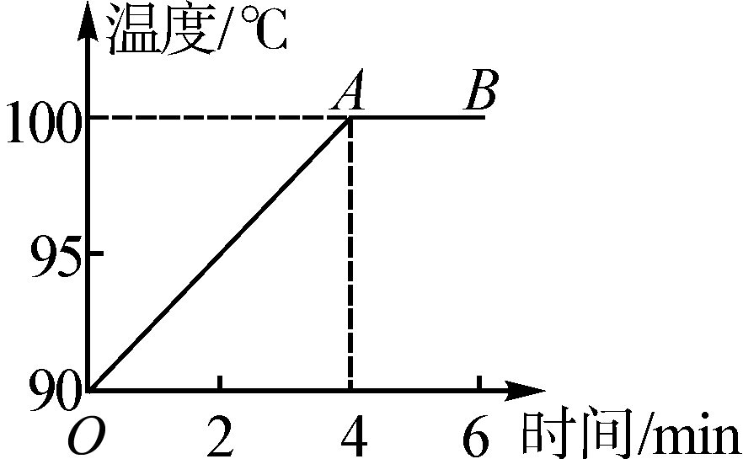
课堂练习
3．如图是水的沸腾图象，下列对图象的理解正确的是( )
A．OA段表示水沸腾，水吸收热量，温度升高
B．加热4 min后，停止加热，水保持沸腾
C．因供热不足，水始终没能沸腾
D．AB段表示水沸腾，水吸收热量，温度不变
D

Slide 31
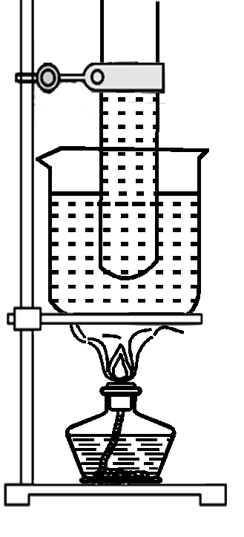
课堂练习
4．如图所示，烧杯和试管中都装着水，给烧杯加热使杯中水沸腾，继续加热，则( )
A．试管中的水将沸腾
B．试管中的水温能达到沸点，但不能沸腾
C．试管中的水达不到沸点，不能沸腾
D．以上三种情况都可能发生
B

Slide 32
课堂练习
5.人们喝开水时，怕水烫嘴，常常向水面吹气，使水凉下来，这是因为（ ）
Ａ.向水面吹气吹出二氧化碳有制冷作用
Ｂ.向水面吹气，可以加快水的蒸发，从而带走较多的热量
Ｃ.吹出的气体温度比较低，两者混合水就凉了一些
D.吹出的气体温度比较高，两者混合水就凉了一些
B

Slide 33
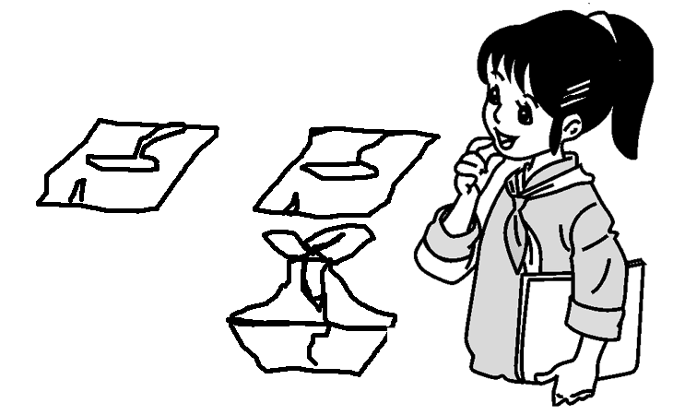
课堂练习
6．图中，小敏同学做“影响蒸发快慢的因素”的实验，她在两块相同的玻璃片上分别滴入一滴水，观察图中情景，可知小敏同学主要研究蒸发快慢是否与( )
A．水的温度有关
B．水的表面积有关
C．水上方的空气流速有关
D．上述三个因素都有关
A

Slide 34

课堂练习
7．如图是某同学在云南香格里拉风景区中拍摄的晨雾照片，雾的形成过程属于( )
A．液化 B．汽化
C．凝固 D．熔化
A

Slide 35
感谢各位的仔细聆听

